Slide 1
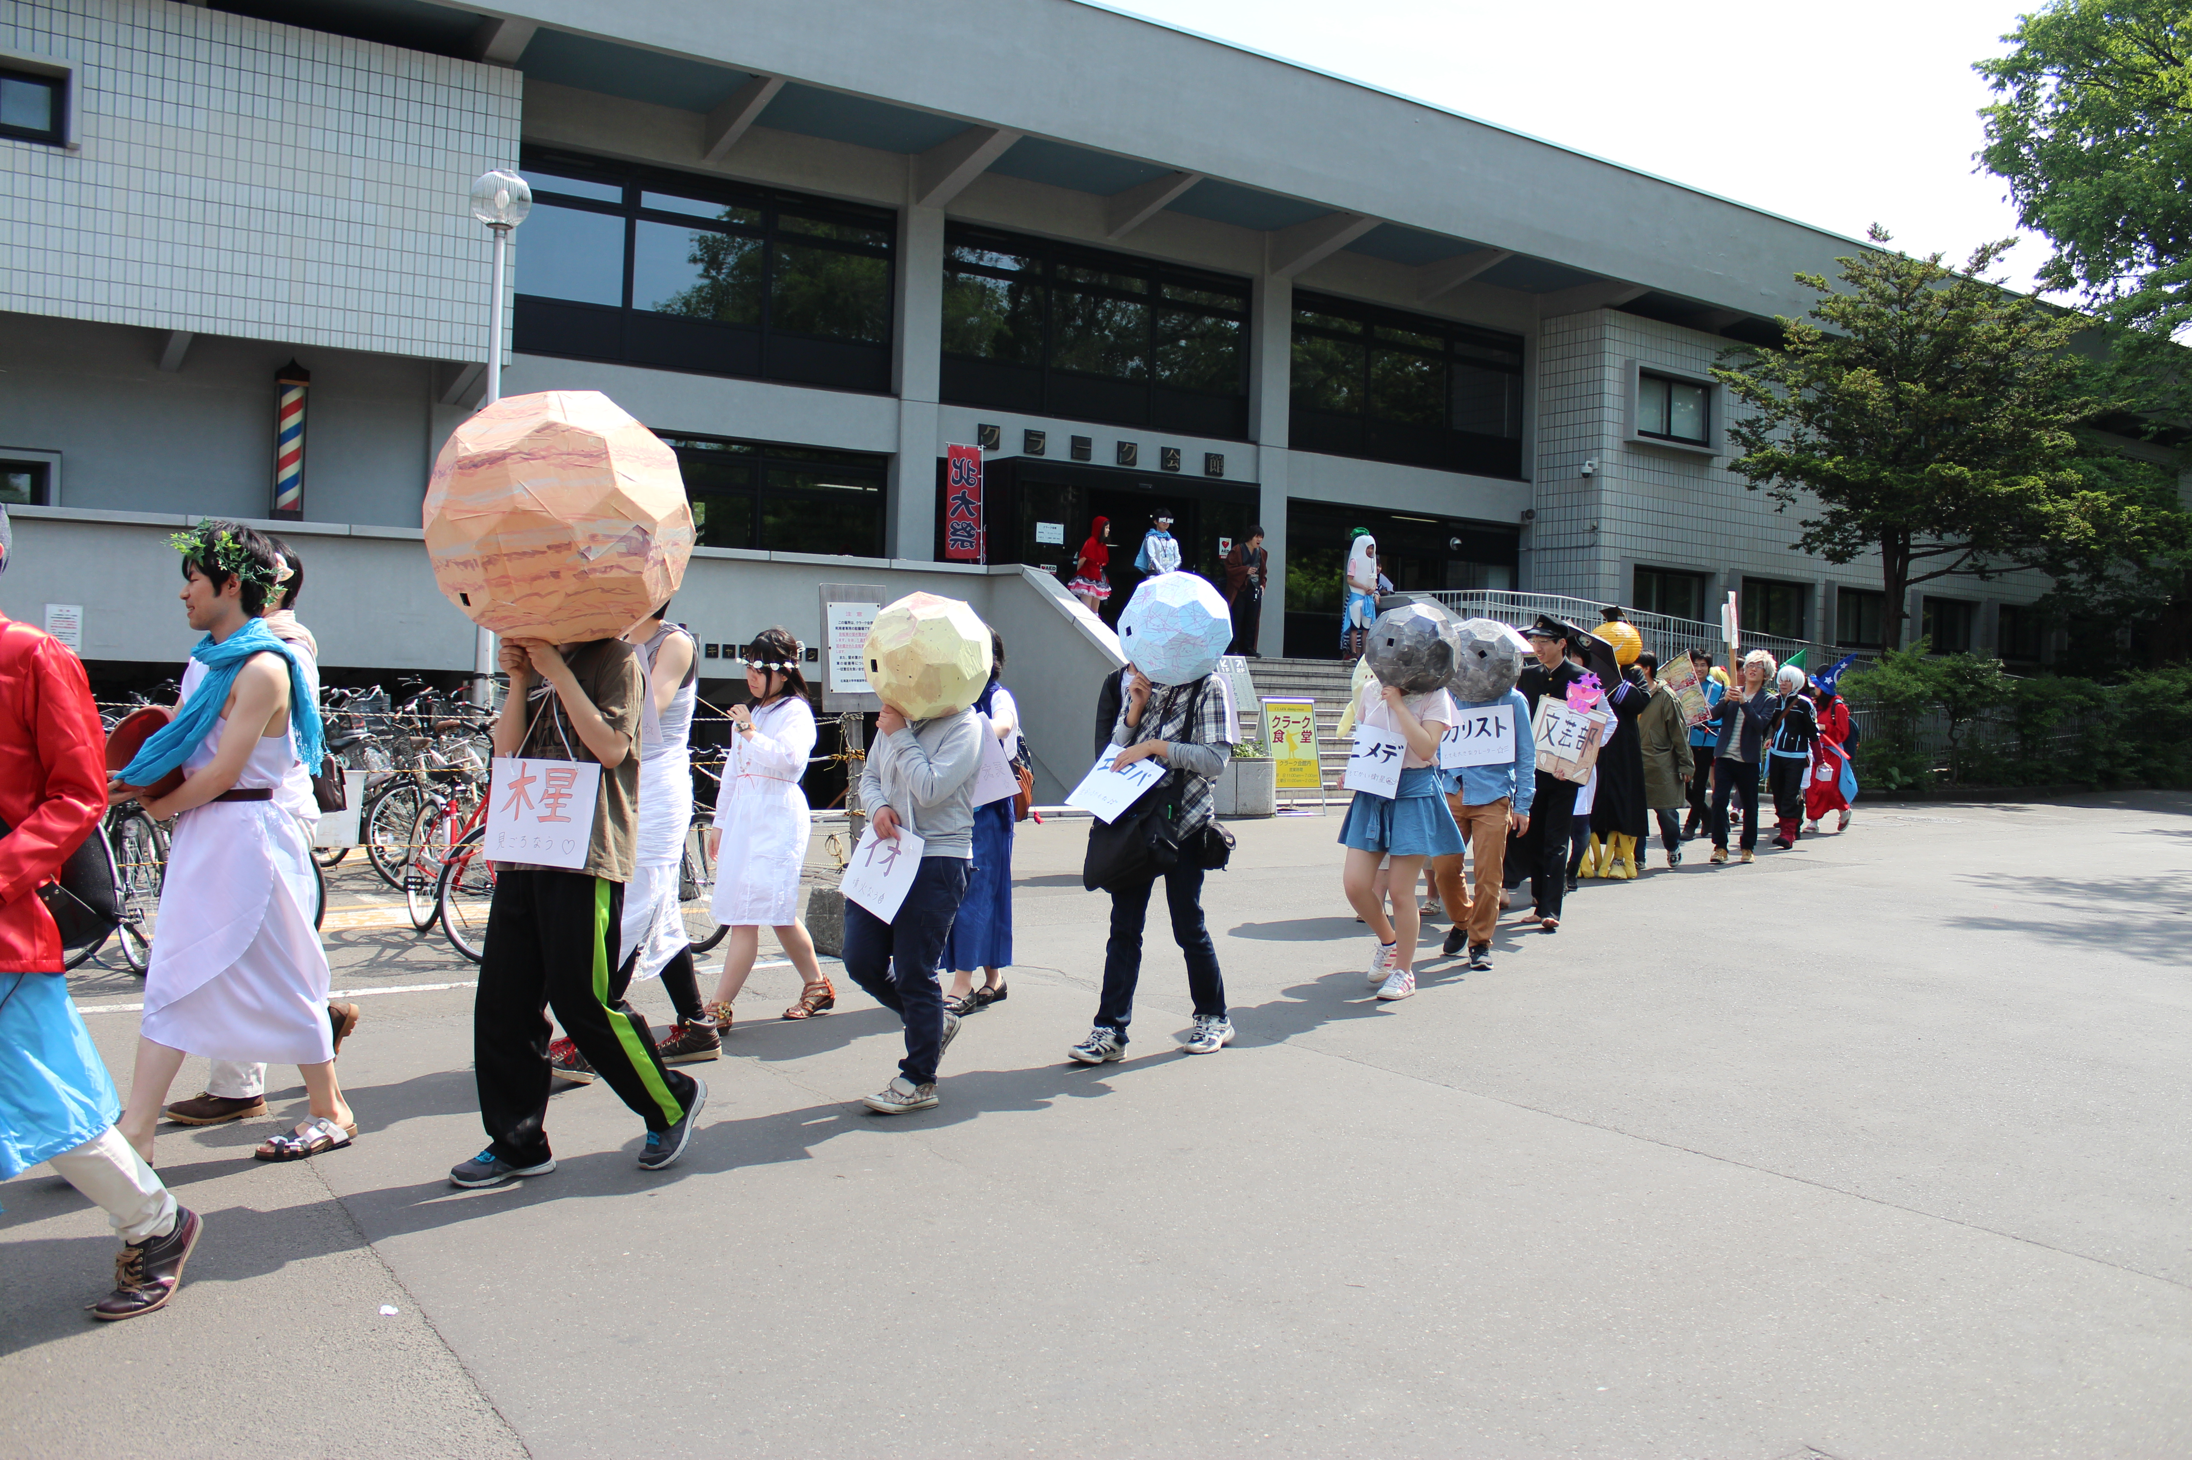
木星
Jupiter
北海道大学工学部３年 木塚嶺介

Slide 2
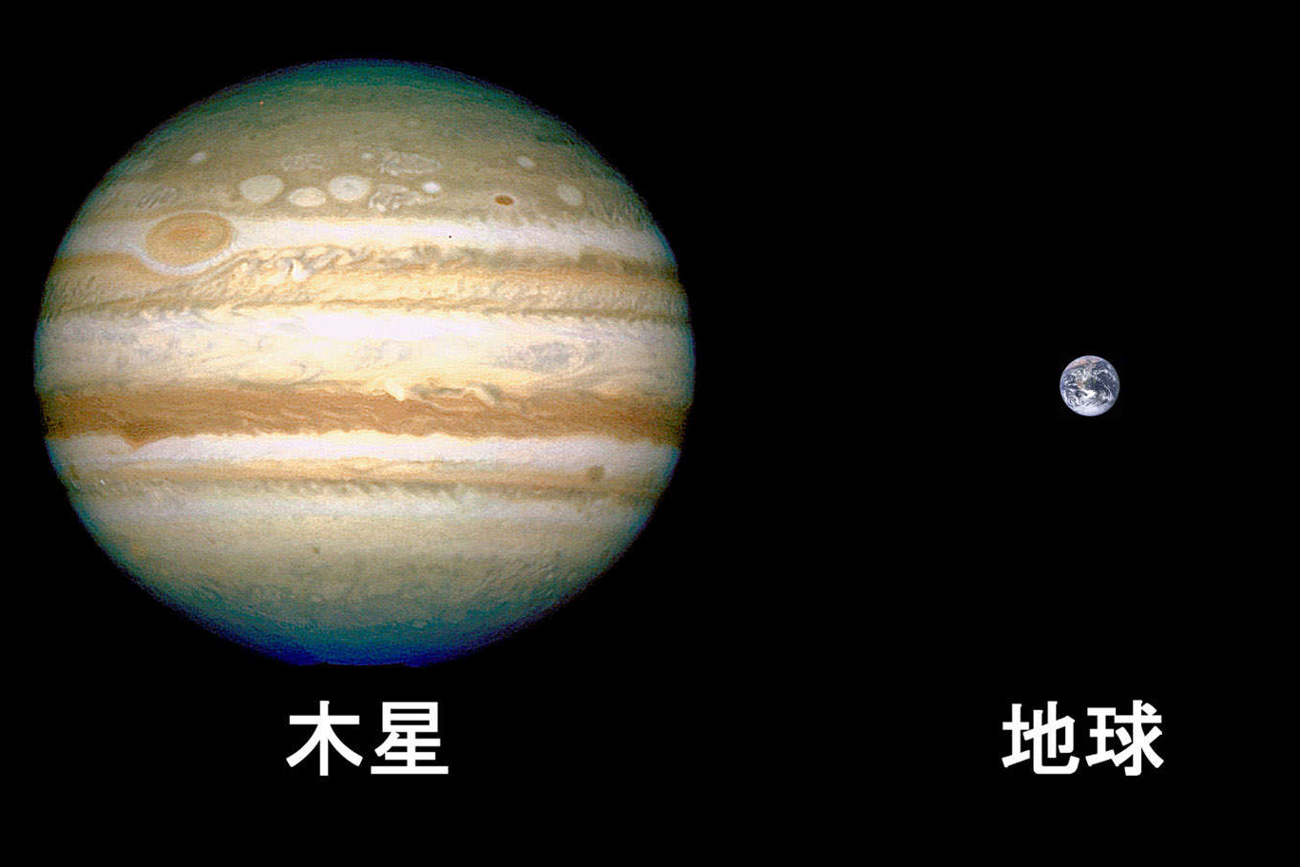
太陽系でいちばん大きな惑星
直径約14万3000kmで地球の直径の約11倍
重さは地球の318個分
太陽系全惑星の合計の
質量の7割を占める
大きい理由は太陽からある程度離れると原始太陽系星雲内で水も固体(氷) として凝縮し惑星の材料となるため水素やヘリウムなどのガスを取り込むのに十分な質量・重力を持ちこれらの気体を取り込んで大きくなった

Slide 3
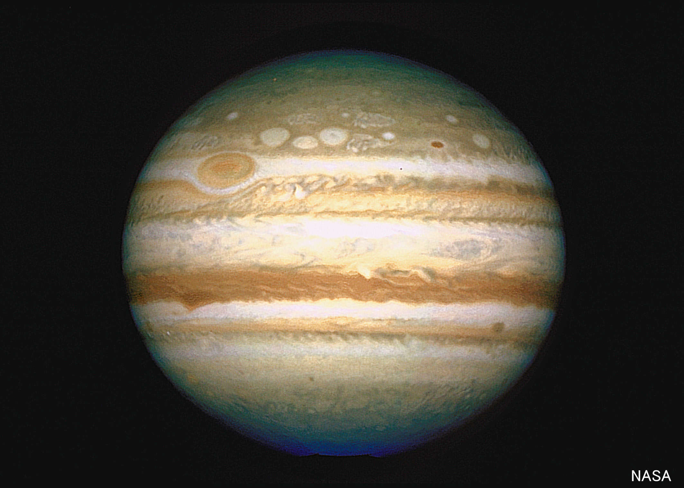
自転周期 9時間56分
太陽系の惑星は重いほど自転が速い傾向がある
自転の速さのせいで形は南北がつぶれた楕円形

Slide 4
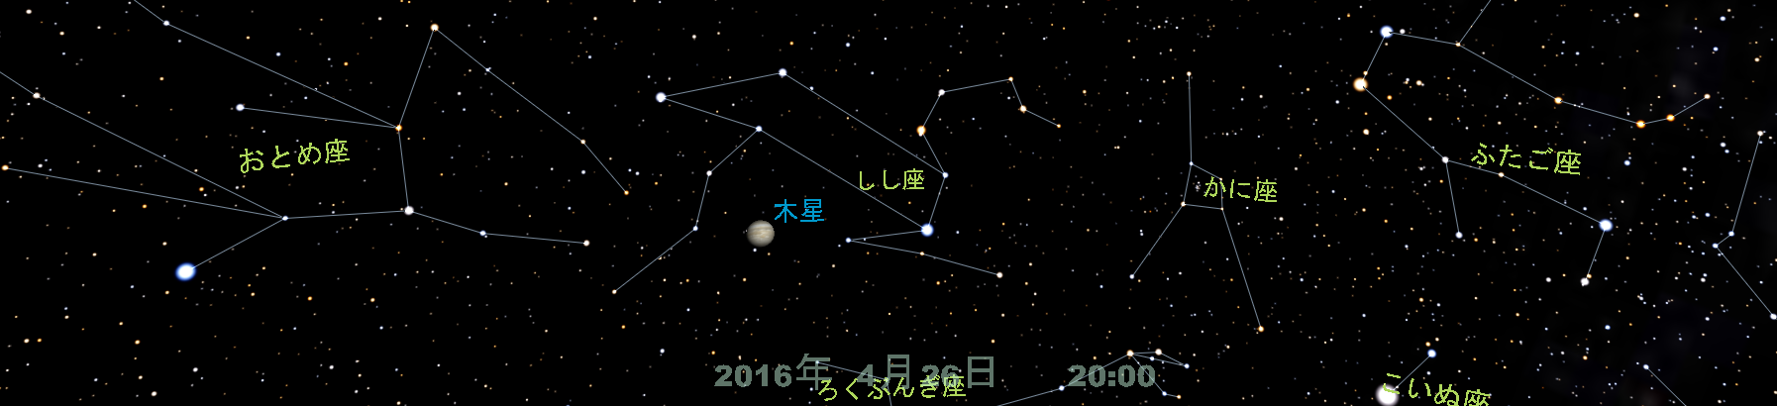
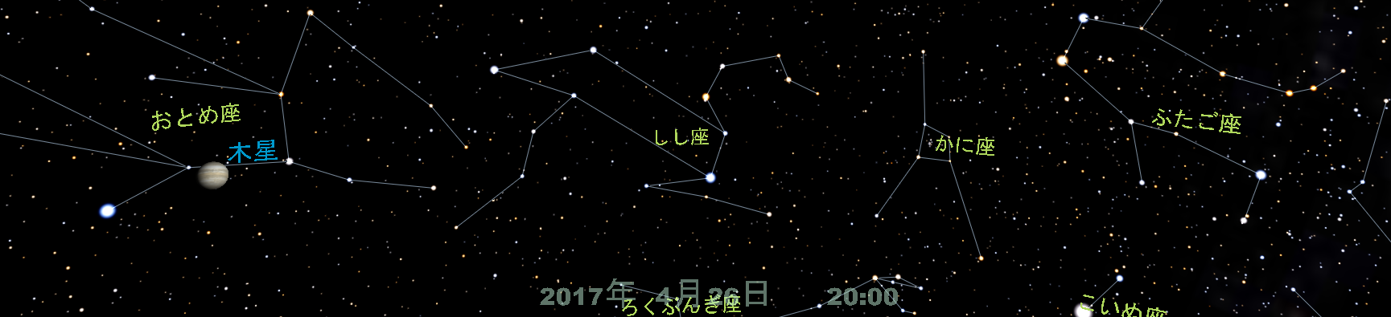
公転周期11.86年
太陽からの距離は5.2AU
地球から見たら1年で黄道十二星座の星座1つ分動く

Slide 5
公転周期11.86年
紀元前3～4世紀にはすでに中国で木星が12年で天球上を一周することが知られていた。木星は十二次（天球を天の赤道帯に沿って西から東に十二等分した区画）を1年に一次進む。その一二次は各次に名称があり、星紀（せいき）・玄枵（げんきょう）・娵訾（しゅし）・降婁（こうろう）・大梁（たいりょう）・実沈（じっちん）・鶉首（じゅんしゅ）・鶉火（じゅんか）・鶉尾（じゅんび）・寿星（じゅせい）・大火（たいか）・析木（せきぼく）と呼ばれていた。これが十二支の始まりである。また、このことから木星は「歳星」と呼ばれる。

Slide 6
ガス惑星
主に水素とヘリウムから成る（太陽に似た組成）
太陽によく似た構造だったにもかかわらず恒星になれなかったのは質量が足りなかったから
木星は太陽の0.1％の質量しかない
太陽の8％以上の質量があれば恒星になれたかも

Slide 7
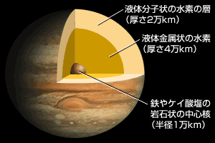
内部構造
大気の下には液体の水素分子の層があり、その下には液体の金属水素の層がある。水素が液体になるのは木星の巨大な圧力のせい。さらにその下には岩石状の中心核があると予想されている。木星内部は圧縮されていて超高温になっている。

Slide 8
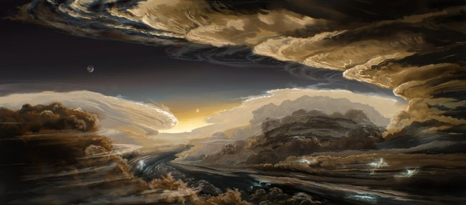
独特な縞模様
表面構造→
大気の厚さは約1000kmで表面はNH₃でできた雲に覆われている
木星の模様は雲の模様 雲の中では激しい雷嵐

Slide 9
縞模様の原因
① 速い自転運動
自転で東西方向に流れる風が発達する
早い気流によって経度方向の構造がならされる
② 大気中の大きな流れ
下層で暖められた大気が上昇気流となり、上層で冷えて下降気流となる
縞（暗く見える部分）は下降気流
帯（明るく見える部分）は上昇気流

Slide 10
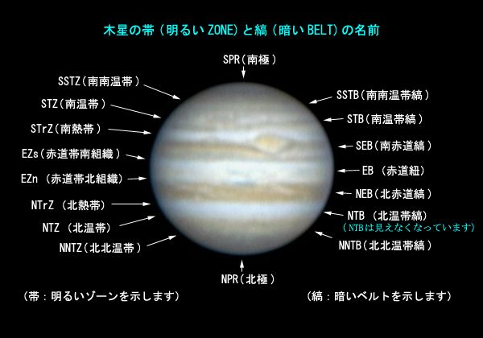
縞模様の原因
② 大気中の大きな流れ
緯度ごとに現れる縞と帯にはそれぞれ固有の名称
白く見える帯はアンモニアの氷、濃い茶色に見える縞の部分はなぜそう見えるのかわかっていない、硫黄やリンが含まれている？ 化学変化である種の物質が変化して光の反射の仕方が変わっている？ 上昇時と下降時の形成される粒子サイズが違う？

Slide 11
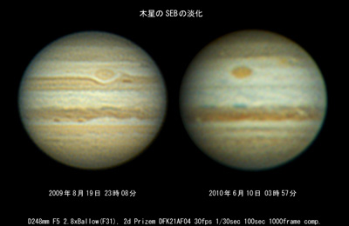
淡化
突然縞の色が急速に変化して淡くなる現象
南赤道縞だけで起きる
頻度は10年から30年に一度とまれな現象
メカニズムは不明
最近では1991年と2007年と2010年に起きたことが確認されている

Slide 12
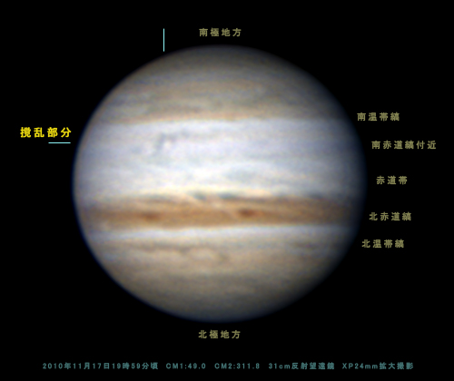
南赤道縞攪乱(SEB-Dist)
淡化がしばらく続いた後に突然暗柱が南赤道縞に現れ、その後一気に東西流にのって縞全体に広がり南赤道縞が濃い縞模様になる現象

Slide 13
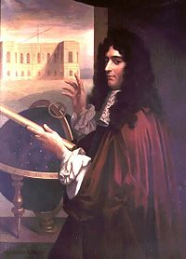
大赤斑
1665年にイタリアの天文学者ジョバンニ・カッシーニによって初めて観測された
カッシーニとその後継者によって1712年まで定期的に観測され、その後118年間は散発的にしか観測されなかったものの1830年からはずっと観測されている

Slide 14
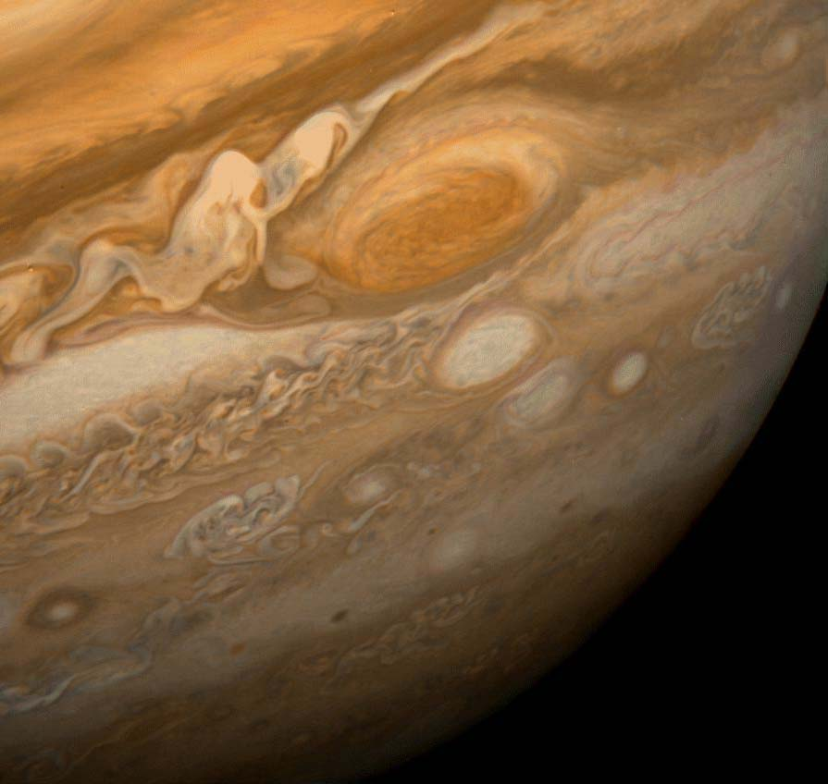
大赤斑 ―太陽系最長寿の嵐―
大赤斑は太陽系最大の台風で地球2～3個が入るほどの大きさ
左巻き（反時計回り）
周期6日程度
赤道より22°南に位置
楕円形
風速は秒速150ｍ以上（地球の台風は25m以上で暴風域）
渦の最高部は周囲よりも8km高い

Slide 15
大赤斑 ―太陽系最長寿の嵐―
木星の大気は上昇気流下降気流が絶えず発生しそれが小型の渦を作る 大赤斑は近くにある小型の渦を飲み込むことでエネルギーをもらい寿命を保つと予想されている
淡化が起きているときは大赤斑が見やすくなる

Slide 16
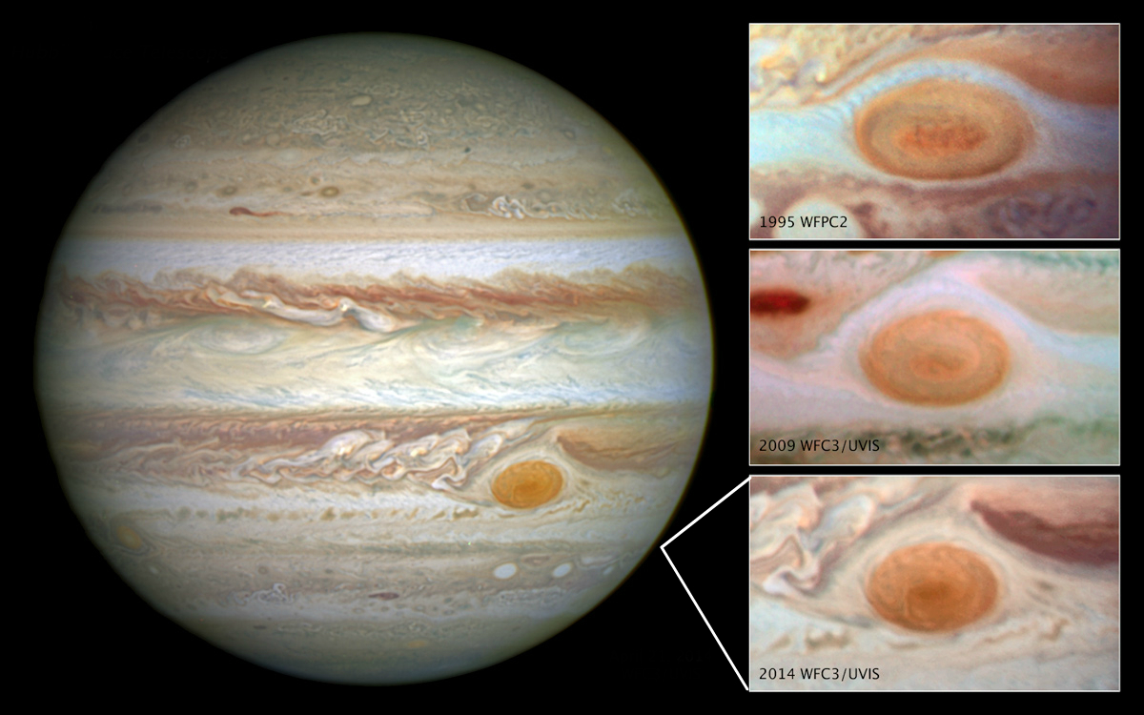
大赤斑 ―太陽系最長寿の嵐―
大赤斑は100年以上かけて収縮を続けている 19世紀に観測された大赤斑の直径は4万km以上あったが去年には1万6500kmまで縮小していた（長径の距離） 理由は不明

Slide 17
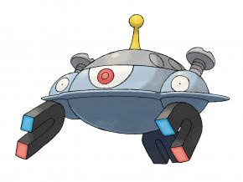
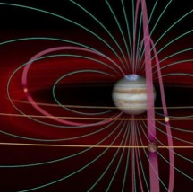
強力な磁場
地球の磁気圏の1200倍の大きさ
木星の中心付近にある液体の金属水素は流動することで電流を生じ高速で回転する木星の自転の影響で電磁石のように磁場を作ると考えられている

Slide 18
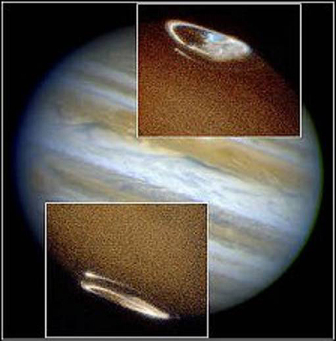

木星のオーロラ
地球同様に両極にオーロラが発生することがわかっている
原因はイオ由来のプラズマや太陽風と木星磁気圏の相互作用
ハッブル望遠鏡が紫外線で撮影した南北極上空に見られるオーロラ

Slide 19
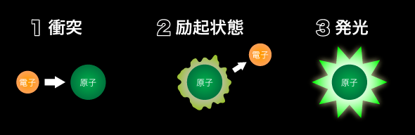
オーロラの仕組み
太陽からは不定期に太陽風といわれる、イオンと電子でできたガスを放出している その太陽風の粒子が地球に到達し、大気中の原子・分子(酸素や窒素)の電子と衝突し、励起状態になる この励起状態が収まり元に戻る際に、電磁波(光)を放出する これがオーロラの発光の源となる

Slide 20
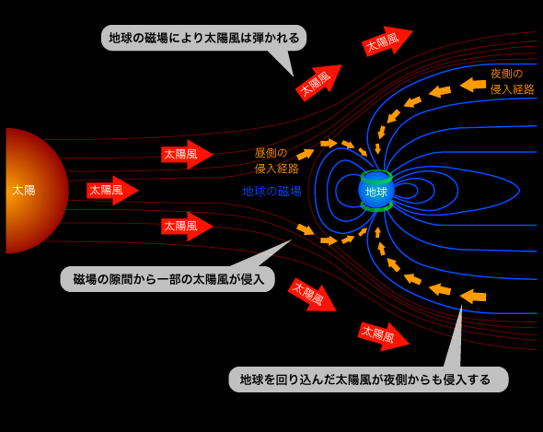
オーロラの仕組み
吹き込んできた太陽風は、地球の磁場によって地球に届くことができず、磁力線に沿って極地へと運ばれていく。極地まで運ばれた太陽風は、磁極に吸い込まれてく磁力線に沿いながら、円を描くように地表に近付いていき、大気中にある原子に衝突し、オーロラが発生する。

Slide 21
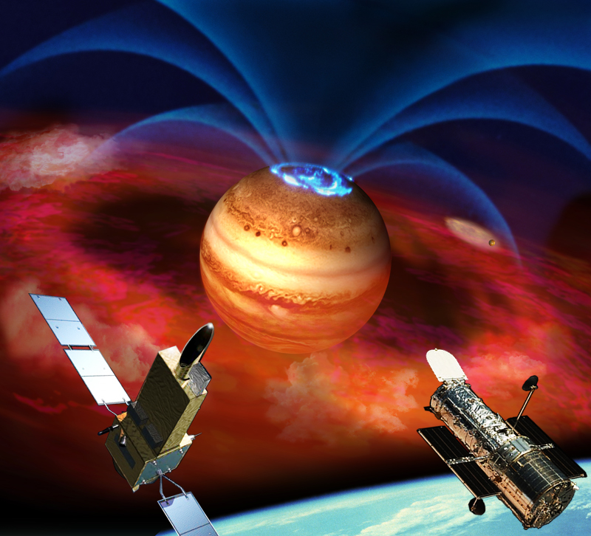
オーロラ爆発
オーロラが突然明るくなる現象
惑星分光観測衛星「ひさき」の観測によって太陽風の強さではなく木星の磁力と高速自転によって引き起こされることが有力に
惑星分光観測衛星「ひさき」(左側)とハッブル宇宙望遠鏡(右側)による木星オーロラ観測の想像図
Copyright:JAXA

Slide 22
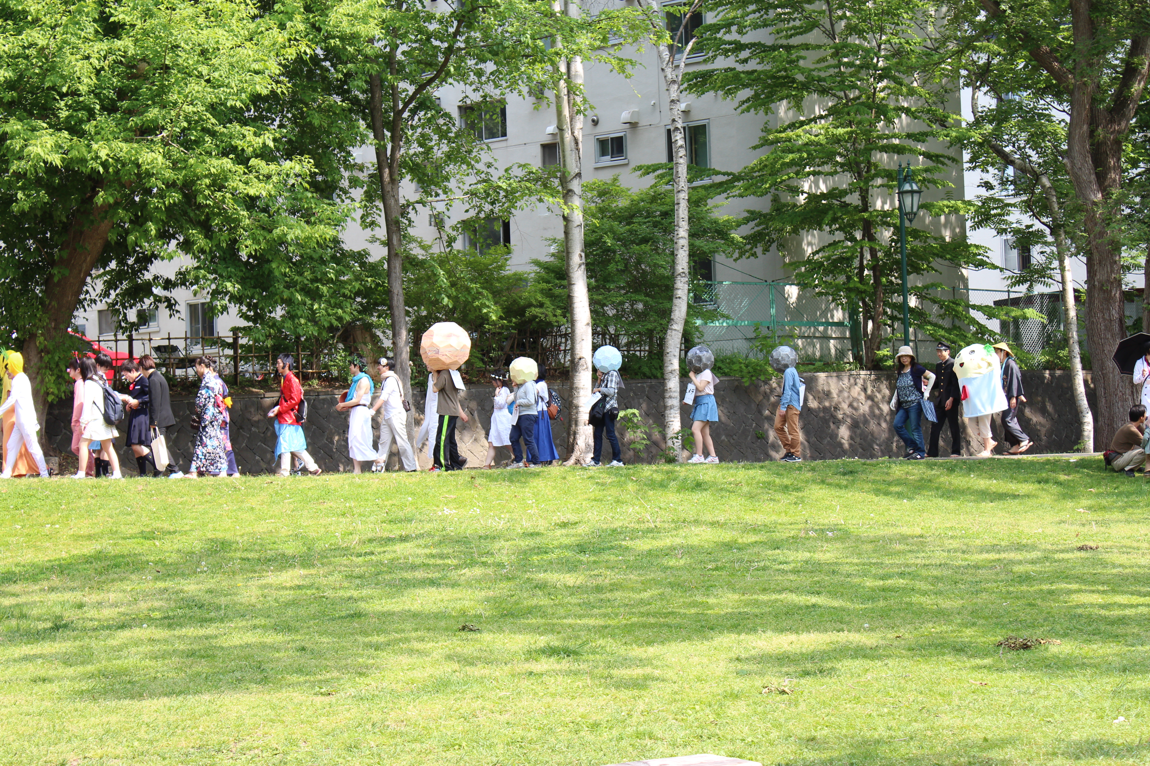
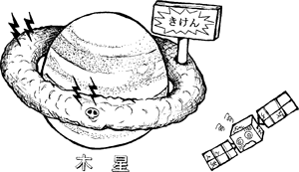
強い放射線帯
地球のバンアレンのような強い放射能帯をもっており、木星探査機を送り込む際の障害になる

Slide 23

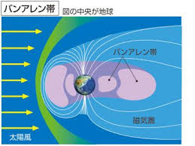
強い放射線帯
バンアレン帯
地球の赤道上空にある荷電粒子が地球の磁場にとらえられてたまっている場所
荷電粒子は放射線の実体なのでバンアレン帯は高放射能帯ということになる

Slide 24
地球への天体衝突を減らす
太陽系の外縁から来る彗星は木星重力の強い影響を受ける
彗星の多くは木星重力を抜けて太陽系の内側に侵入することができない
木星が地球を彗星の衝突からある程度守ったことによって複雑な生命が地球で進化できた
（木星がないとすると地球への衝突頻度は数千倍！？）

Slide 25
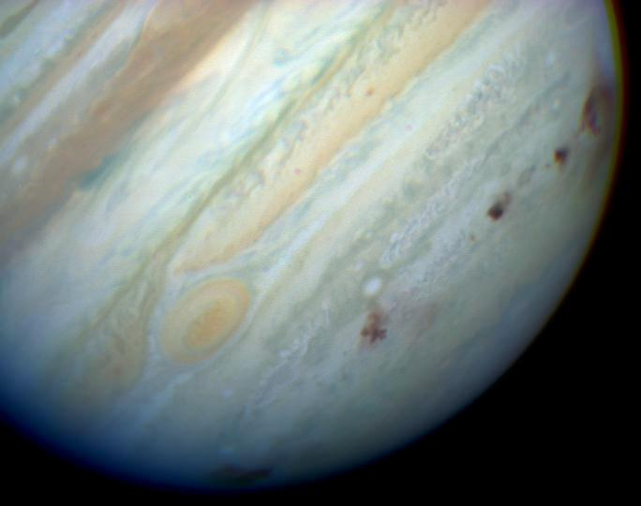
シューメーカー・レヴィ第9彗星
1994年7月木星の重力と潮汐作用で21個の破片に分裂した彗星が相次いで木星に衝突した 素の衝突痕はアマチュア用の天体望遠鏡でもわかるほど大規模なものだった この彗星によって木星に水がもたらされた（水の分布を調べたら衝突位置に集中していた） もしこの彗星が地球に衝突していたら生命は全滅していたと思われる 地球への天体衝突が現実問題として急浮上、積極的な観測が開始された

Slide 26
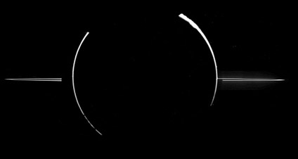
非常に淡い環
主環の幅 6400km 厚さ 30km以下
地上から観測するには最大級の望遠鏡が必要なほど見えにくい
探査機「ガリレオ」が撮影した木星の環 (c)NASA/JPL/Cornell University

Slide 27
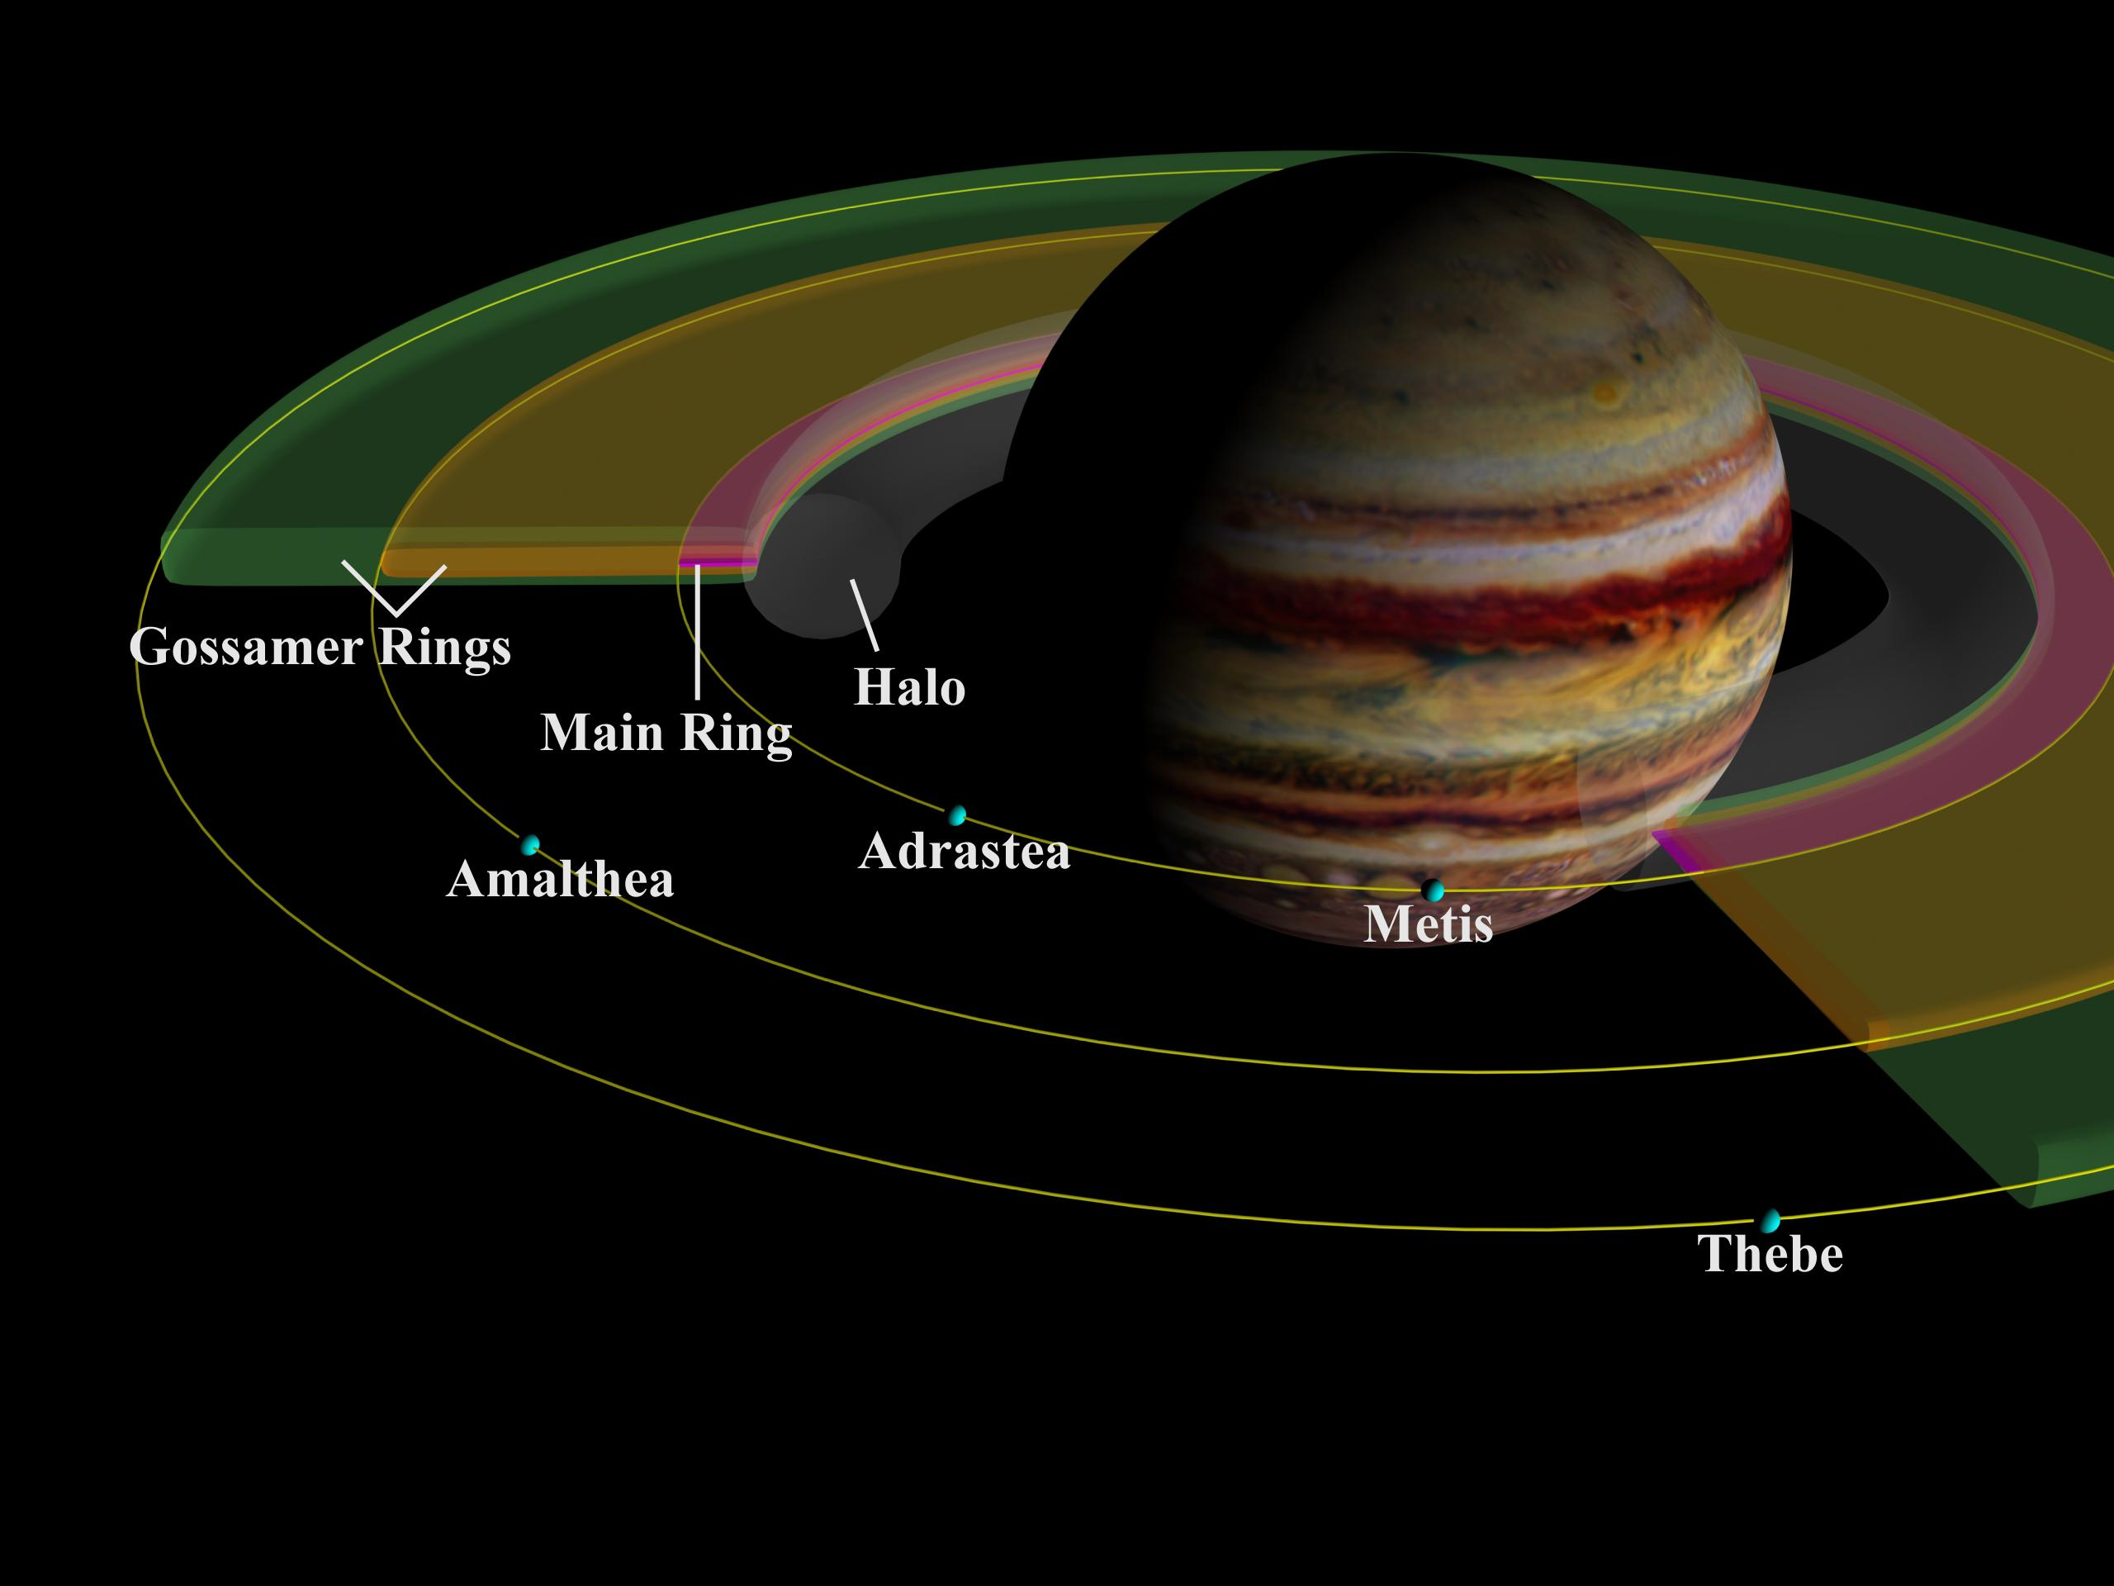
非常に淡い環
4つ主要な環があり内側から ハロ環 主環 ゴサマー環 ゴサマー環
いずれのリングも小さな塵粒子（μmスケール）でできている
塵粒子はリング周辺を公転する小さな衛星に流星が衝突して巻き上げられたもの

Slide 28
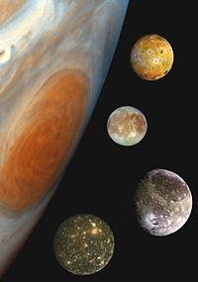
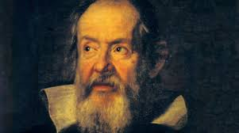
60個以上の衛星
これまでに67個の衛星が見つかっている
代表的なものは1610年にガリレオ・ガリレイによって発見されたガリレオ衛星
ガリレオ衛星はイオ・エウロパ・ガニメデ・カリストの４つの衛星のこと

Slide 29
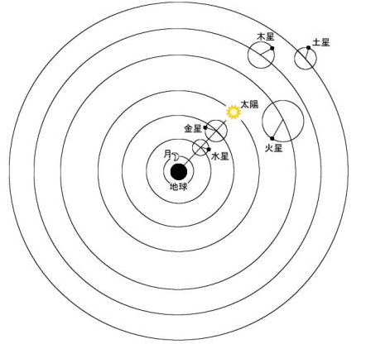
プトレマイオス 天動説
地球は宇宙の中心にあって、太陽や月や星が地球の周りをまわっているという考え
アレキサンドリアの天文学者プトレマイオス（2世紀ころ）の考えがもとになっている
2世紀から15世紀ごろまでの宇宙観
キリスト教的にも人間の住む地球が宇宙の中心であるのにふさわしいと考えられていた

Slide 30
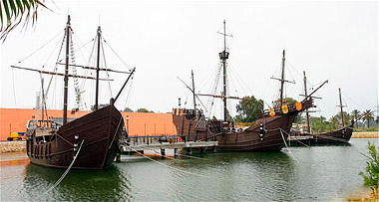
大航海時代と天動説
15世紀に入って大航海時代が始まると、星の見え方から船の位置を知るという実用上の理由から、天文学がいっそうさかんに研究されるようになった。観測技術が進歩するにつれて、惑星の位置予測がずれるなどプトレマイオスの天動説では説明できない事柄も明らかになりはじめ、天動説に疑問をいだく学者も出てきた。
説明できない事柄→惑星の逆行など

Slide 31
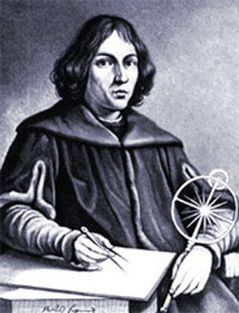
コペルニクス 地動説
太陽を宇宙の中心におき、そのまわりを地球などの惑星が回転しているという考え
この説を述べた著書は当時の宗教への配慮から「天球の回転について」という書名で出版され、出版されたのも1543年の彼の死の直前だった
この学説は、地球が宇宙の中心であるという聖書の記述こそを真実としていた当時では、あまりにも先進的で過激な考え方だった

Slide 32
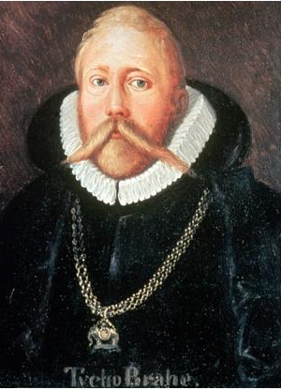
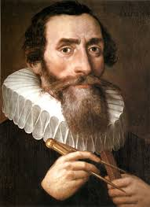
コペルニクス 地動説
地動説はその後の天文学者に影響を与えた
ティコ・ブラーエ 太陽や月、惑星の動きの詳細な観測記録を残す
ヨハネス・ケプラー ブラーエの残した観測データからケプラーの法則の発見

Slide 33
ガリレオ 地動説の証拠
ガリレオは望遠鏡による天体観測で地動説に有利な証拠を見つける
金星の満ち欠けと大きさの変化
→惑星は自分で発光していない 太陽の周りをまわっている
地球より内側の軌道を回っている惑星の特徴
太陽の黒点 →太陽も自転している 地球も自転している？
ガリレオ衛星 →地球を中心に回っていない天体がある
月が吹っ飛ばない理由が地球が動いていないからなので
あれば木星の月（ガリレオ衛星）は吹っ飛ぶはずである

Slide 34
ガリレオ裁判
1632年に出版された地動説を主張する内容の「天文対話」がキリスト教の教義にそむく可能性があるので裁判のためローマへの出頭命令を受ける
そして、1633年にガリレオは異端尋問を受け、地動説を捨てざるを得なくなった。その尋問の最後に「それでも地球は回っている」とつぶやいたといわれているが、これは後世の創作の可能性が高いとされている。その後、ガリレオは太陽を望遠鏡でのぞいて観測を行ったために失明してしまうが、1642年に死ぬまで無期限の自宅蟄居（ちっきょ）となった。
このガリレオ裁判は、20世紀になってようやくその適否についての調査がはじまった。そして1992年10月に、ローマ正教会は当時の有罪判決は誤りであることを正式に認め、ガリレオはやっと無罪となった。

Slide 35
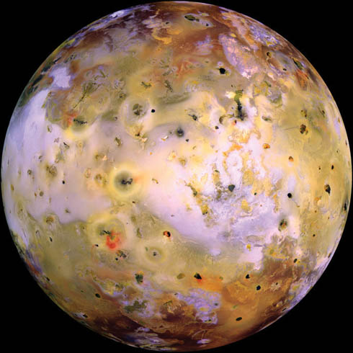
イオ
ガリレオ衛星のなかで木星に一番近い軌道
42時間くらいで1回公転する
半径1821km（月が1737km）
平均密度も月くらい
地球以外で初めて活火山が発見された天体
←月と同じ岩石主体の天体
NASA/JPL
（他に金星、水星、タイタン（土星）、トリトン（海王星））
NASA

Slide 36
イオの火山活動の原因
火山活動は衛星内部が熱くないと起こり得ない
熱くなる原因は木星、エウロパ、ガニメデの潮汐力
特にイオは木星との距離が近いので木星の潮汐力が強い
イオの噴火の様子 NASA

Slide 37
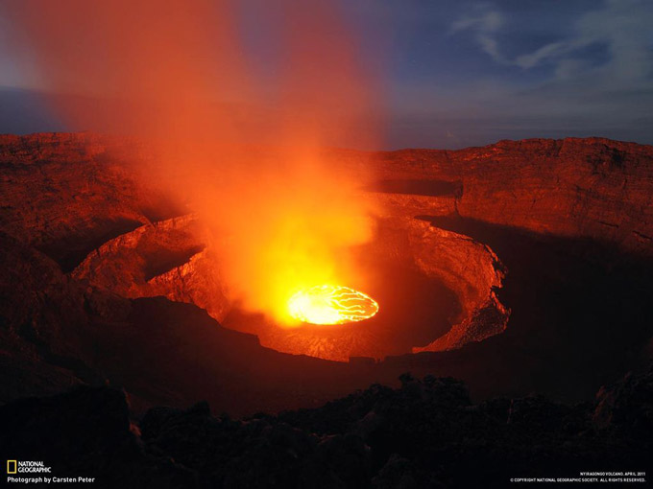
地球の火山活動の原因
“微惑星”と呼ばれる小天体が衝突・合体を繰り返してできた天体は誕生直後温度が高くなっている 大きな天体ほど温度が高く冷えにくいので現在の地球で活火山があるのは内部がまだ熱いからだと考えられている 放射性同位体の崩壊も

Slide 38
イオ
イオの表面は硫黄の溶岩に覆われているため赤、オレンジ、白、黒と色鮮やか
硫黄や二酸化硫黄の噴出物が高さ数百kmまで噴き上げられている様子が観測されている
木星の磁気圏にイオを含むガリレオ衛星すべてが入っているためイオの火山から噴き出た噴出物は木星の磁場にとらえられて木星のオーロラの原因になっているとも

Slide 39
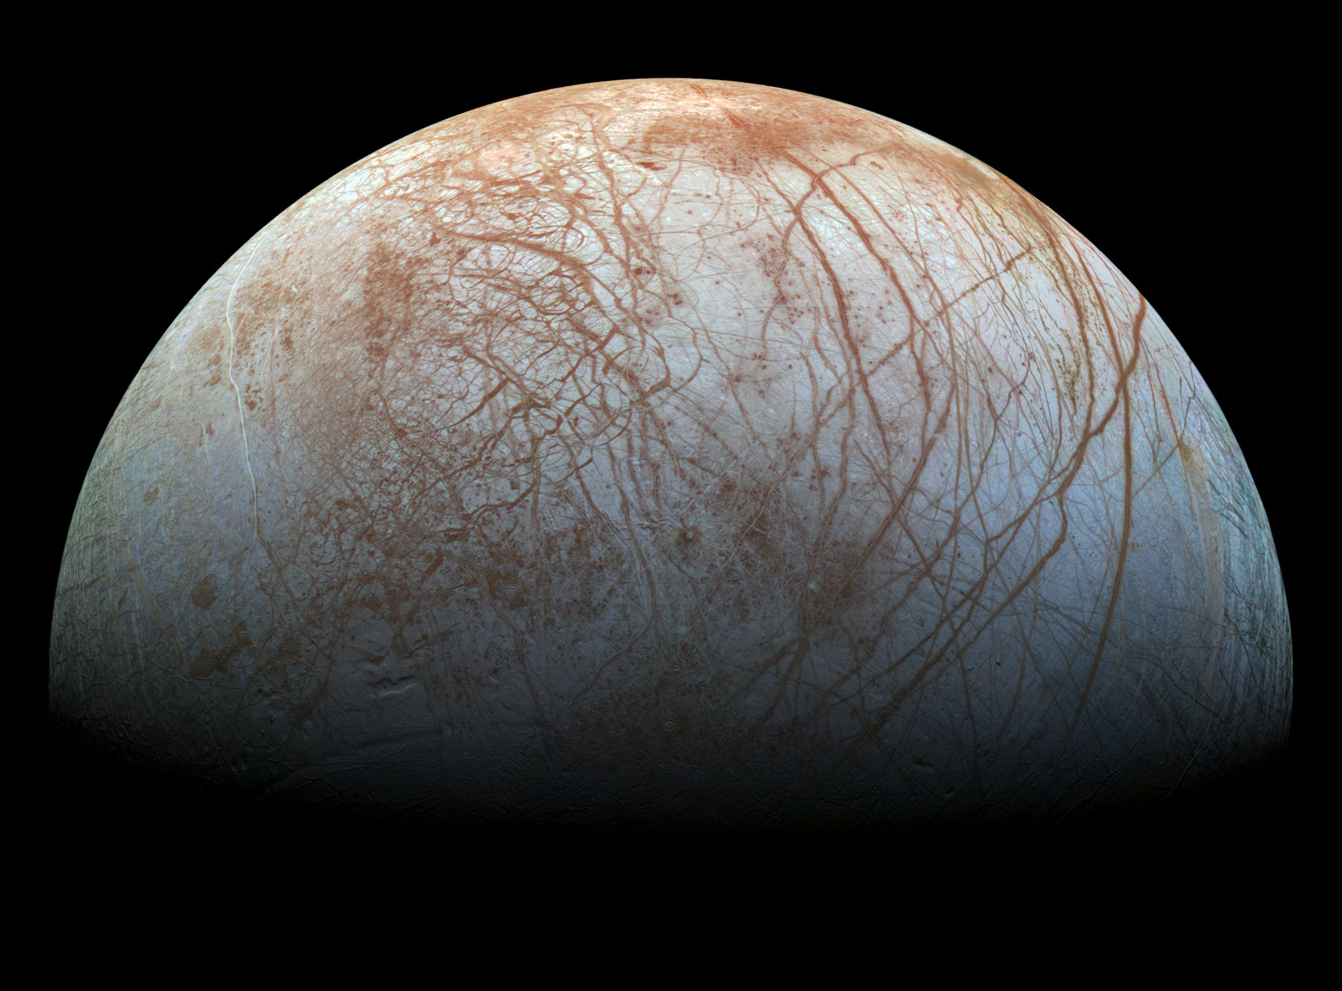
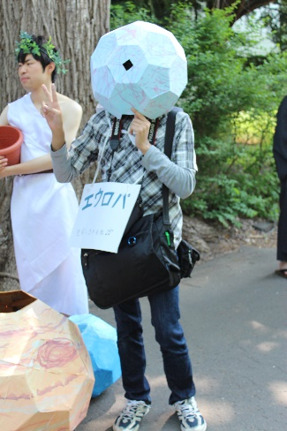
エウロパ
半径1565km(ガリレオ衛星で一番小さい)
85時間くらいで1回公転する
表面は氷で覆われていて無数の筋状模様が見られる

Slide 40
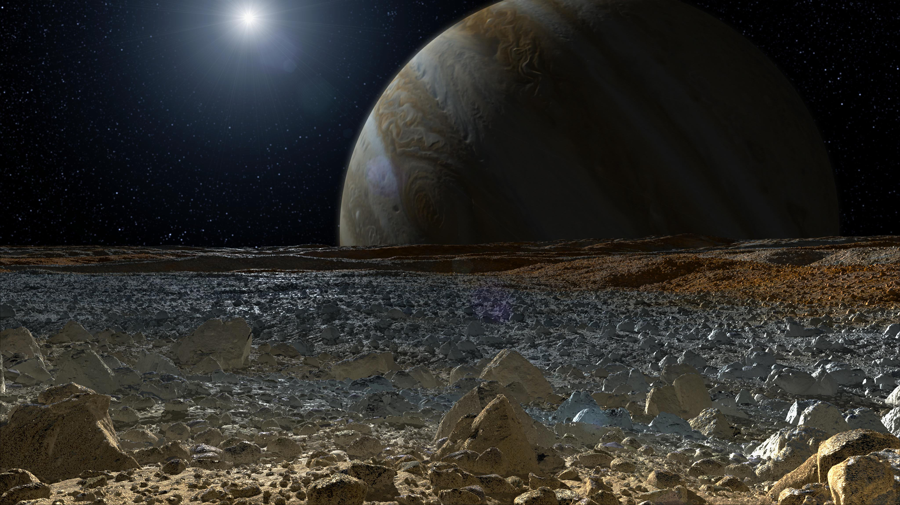
エウロパの筋状模様の原因
中心核が熱いため内部の力で表面の氷のプレートが常に動いているから
潮汐力や引力で氷のプレートを割り続けて氷殻下の物質がかき混ぜられた結果表面に浮かび上がったガスや塵が凍り付いて暗い色をした縞状の線になったから

Slide 41
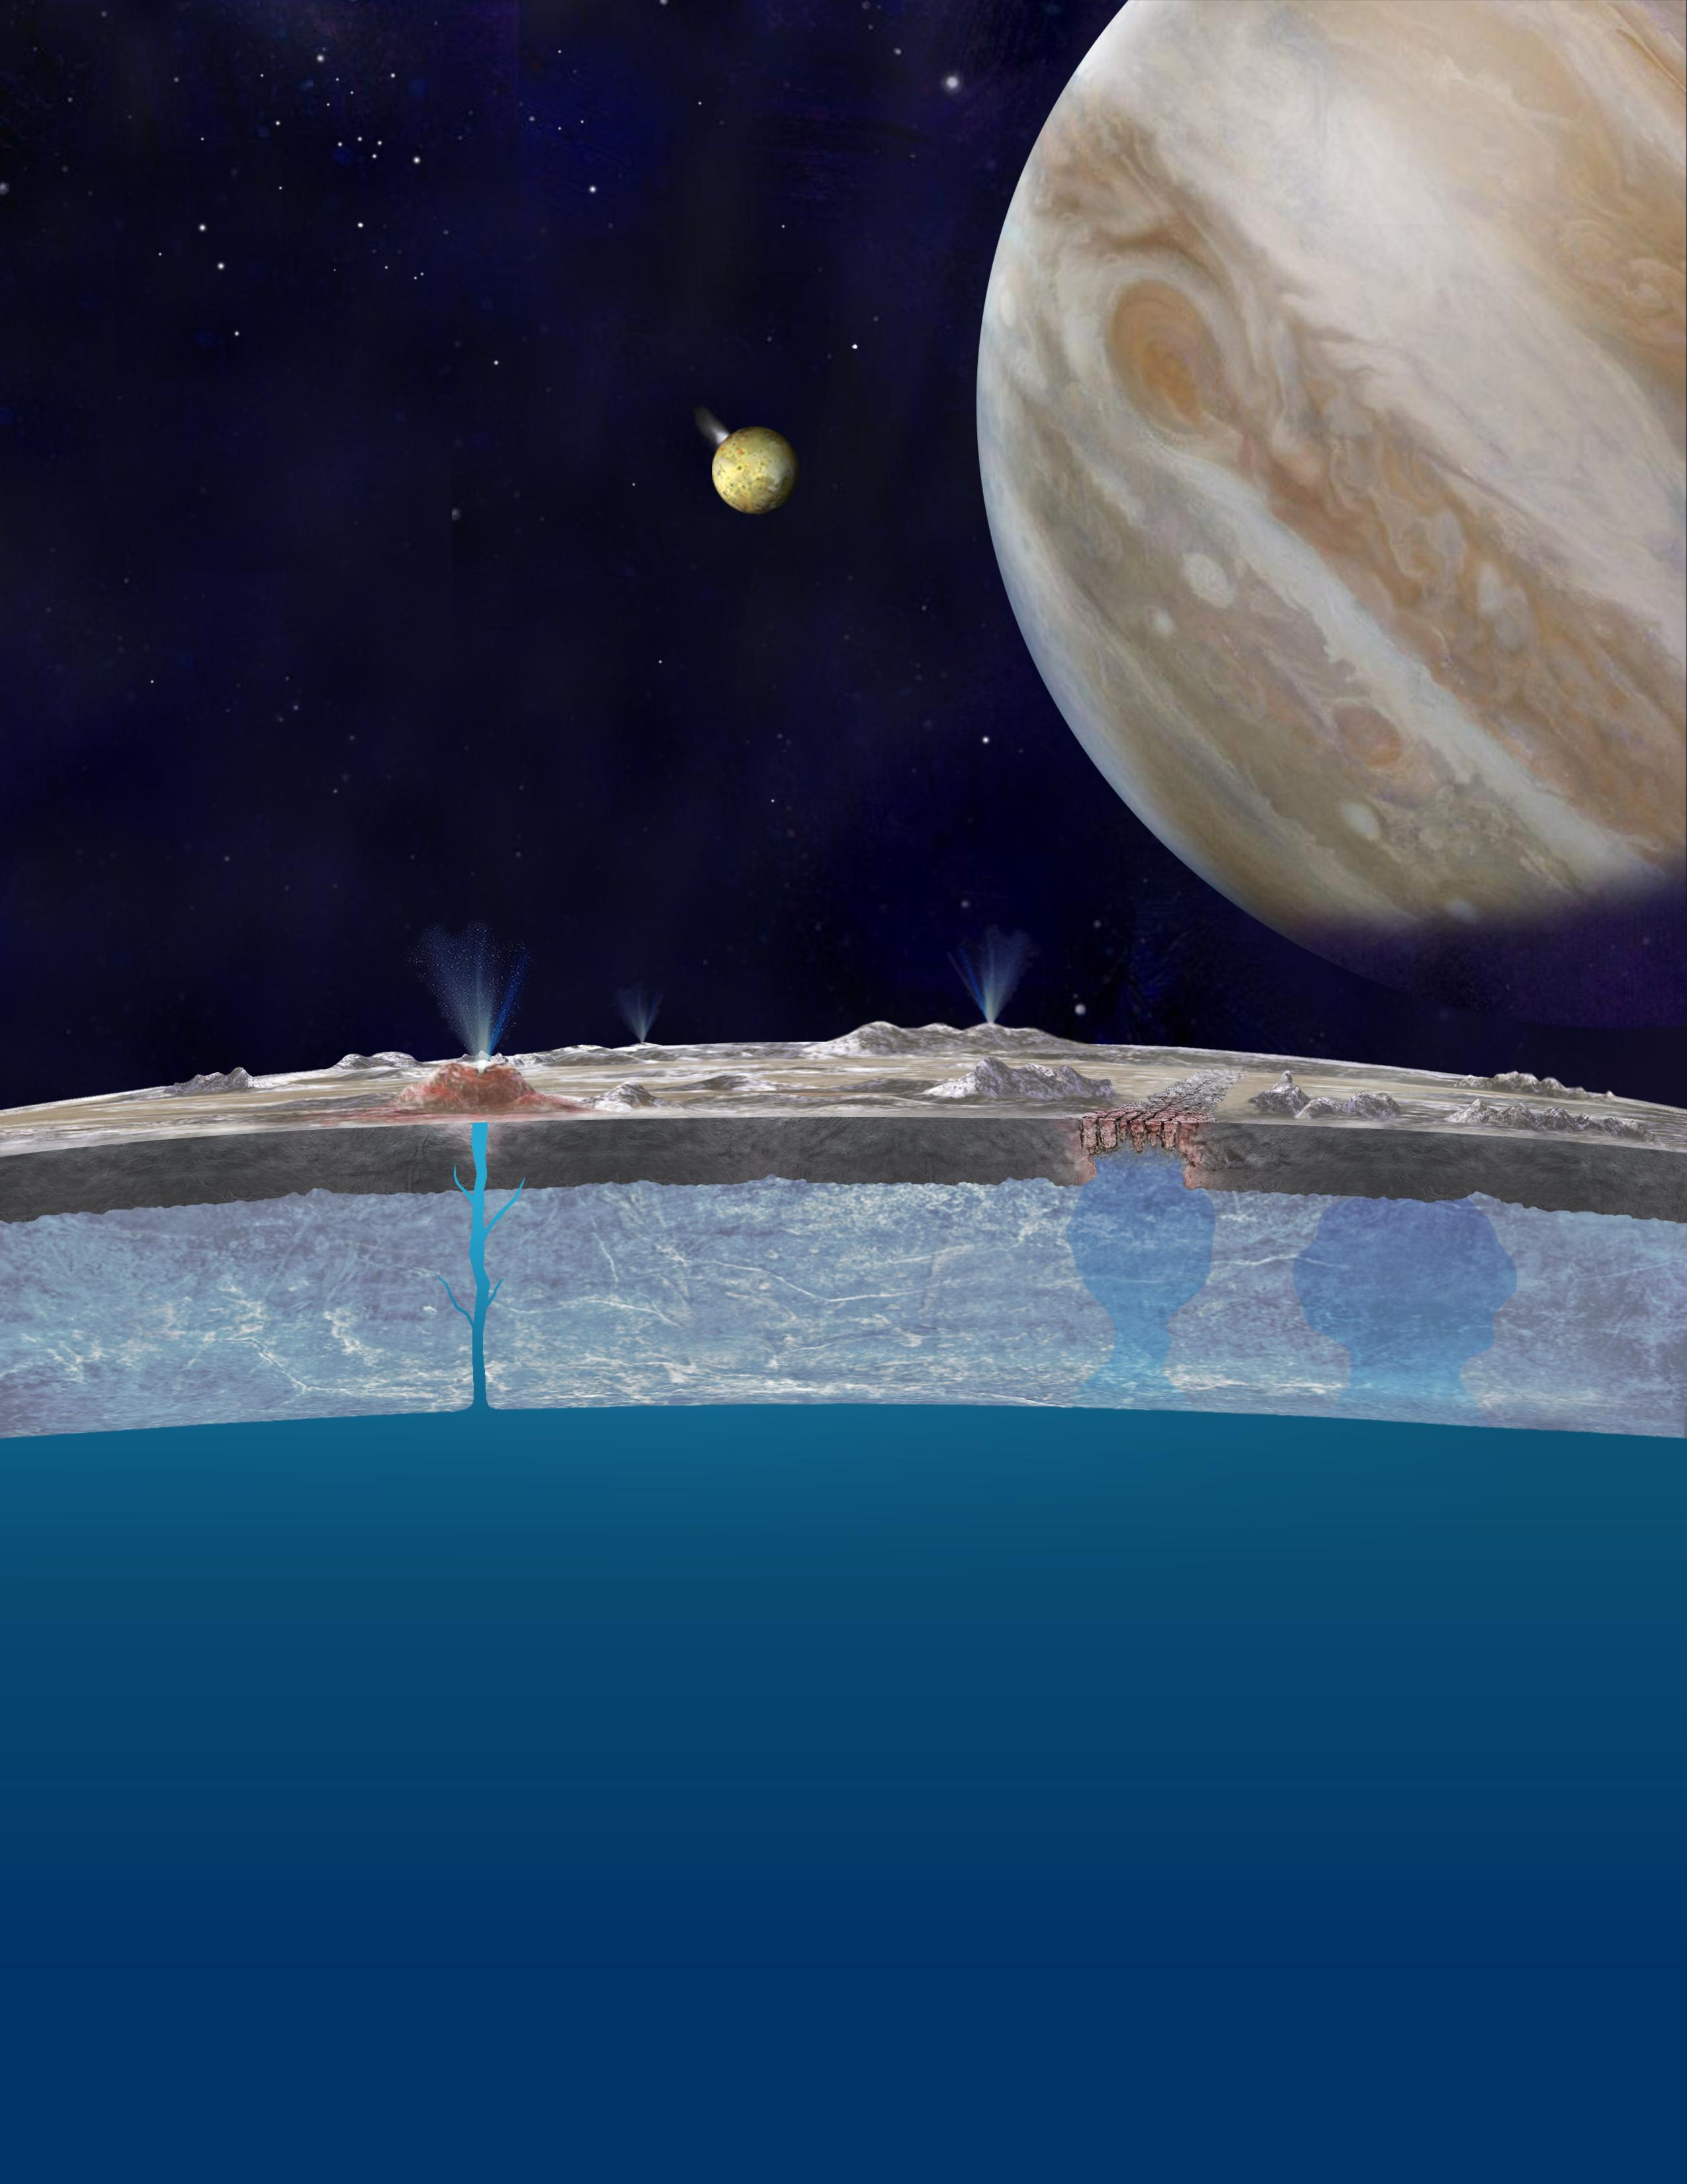
エウロパ
エウロパの表面の約100km下には液体の水の海が存在すると考えられる
地球上の生物の体がほとんど水でできていることからもわかるように水は生命にとって必要不可欠 また液体の水はいろいろな化学反応が起こる場としても重要 エウロパ内部に液体の水があるのなら生命が存在する可能性も…
海の下に岩のマントルが直に接しているのでマントルが化学合成に必要な栄養素の供給源になっているかもしれない

Slide 42
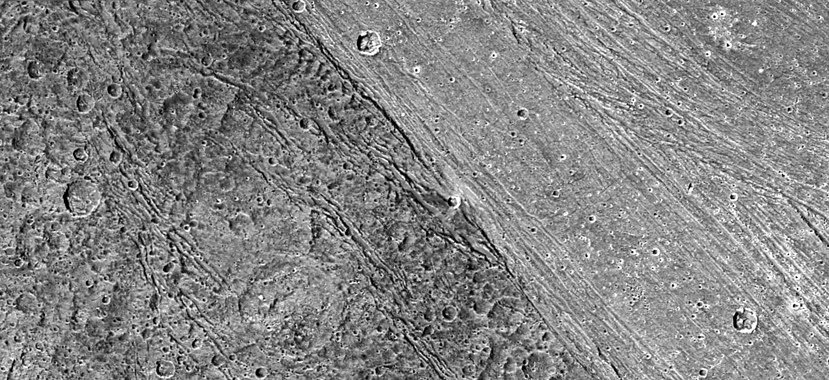
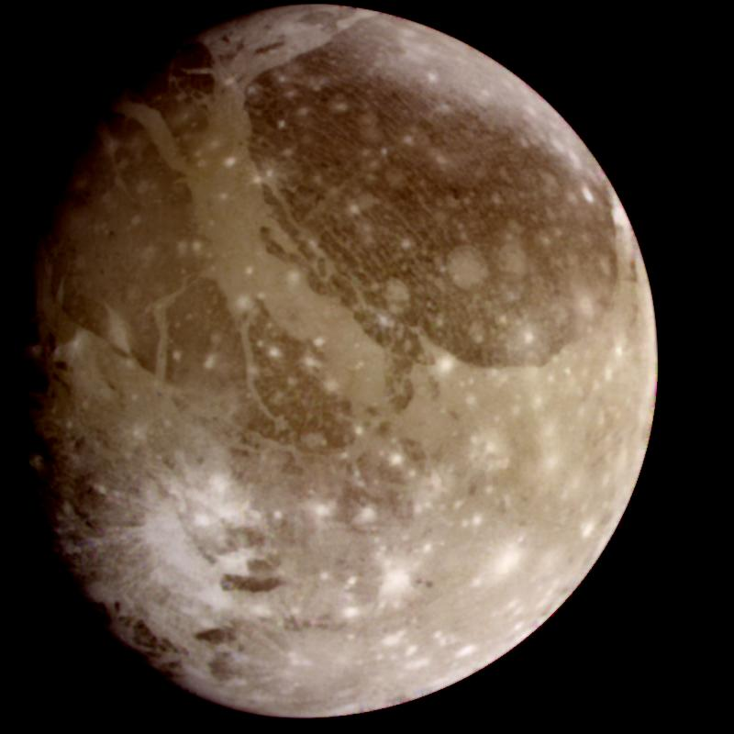
ガニメデ
半径2634km
太陽系の衛星で最大で水星(半径2440km)よりも大きい
172時間くらいで1公転する
強い磁場が発見されており、中心に鉄を富む核の存在が推定されている

Slide 43
ガニメデ
表面は岩石のまじった氷に覆われている
また表面は“サルカス”と呼ばれる明るい部分と“リージョ”と呼ばれる暗い部分に分けられる
サルカスには溝状地形が多く見られ、リージョには非常にたくさんのクレーターが見られる
リージョが暗いのはガニメデに衝突した物体が暗い物質からできているからだと考えられている

Slide 44
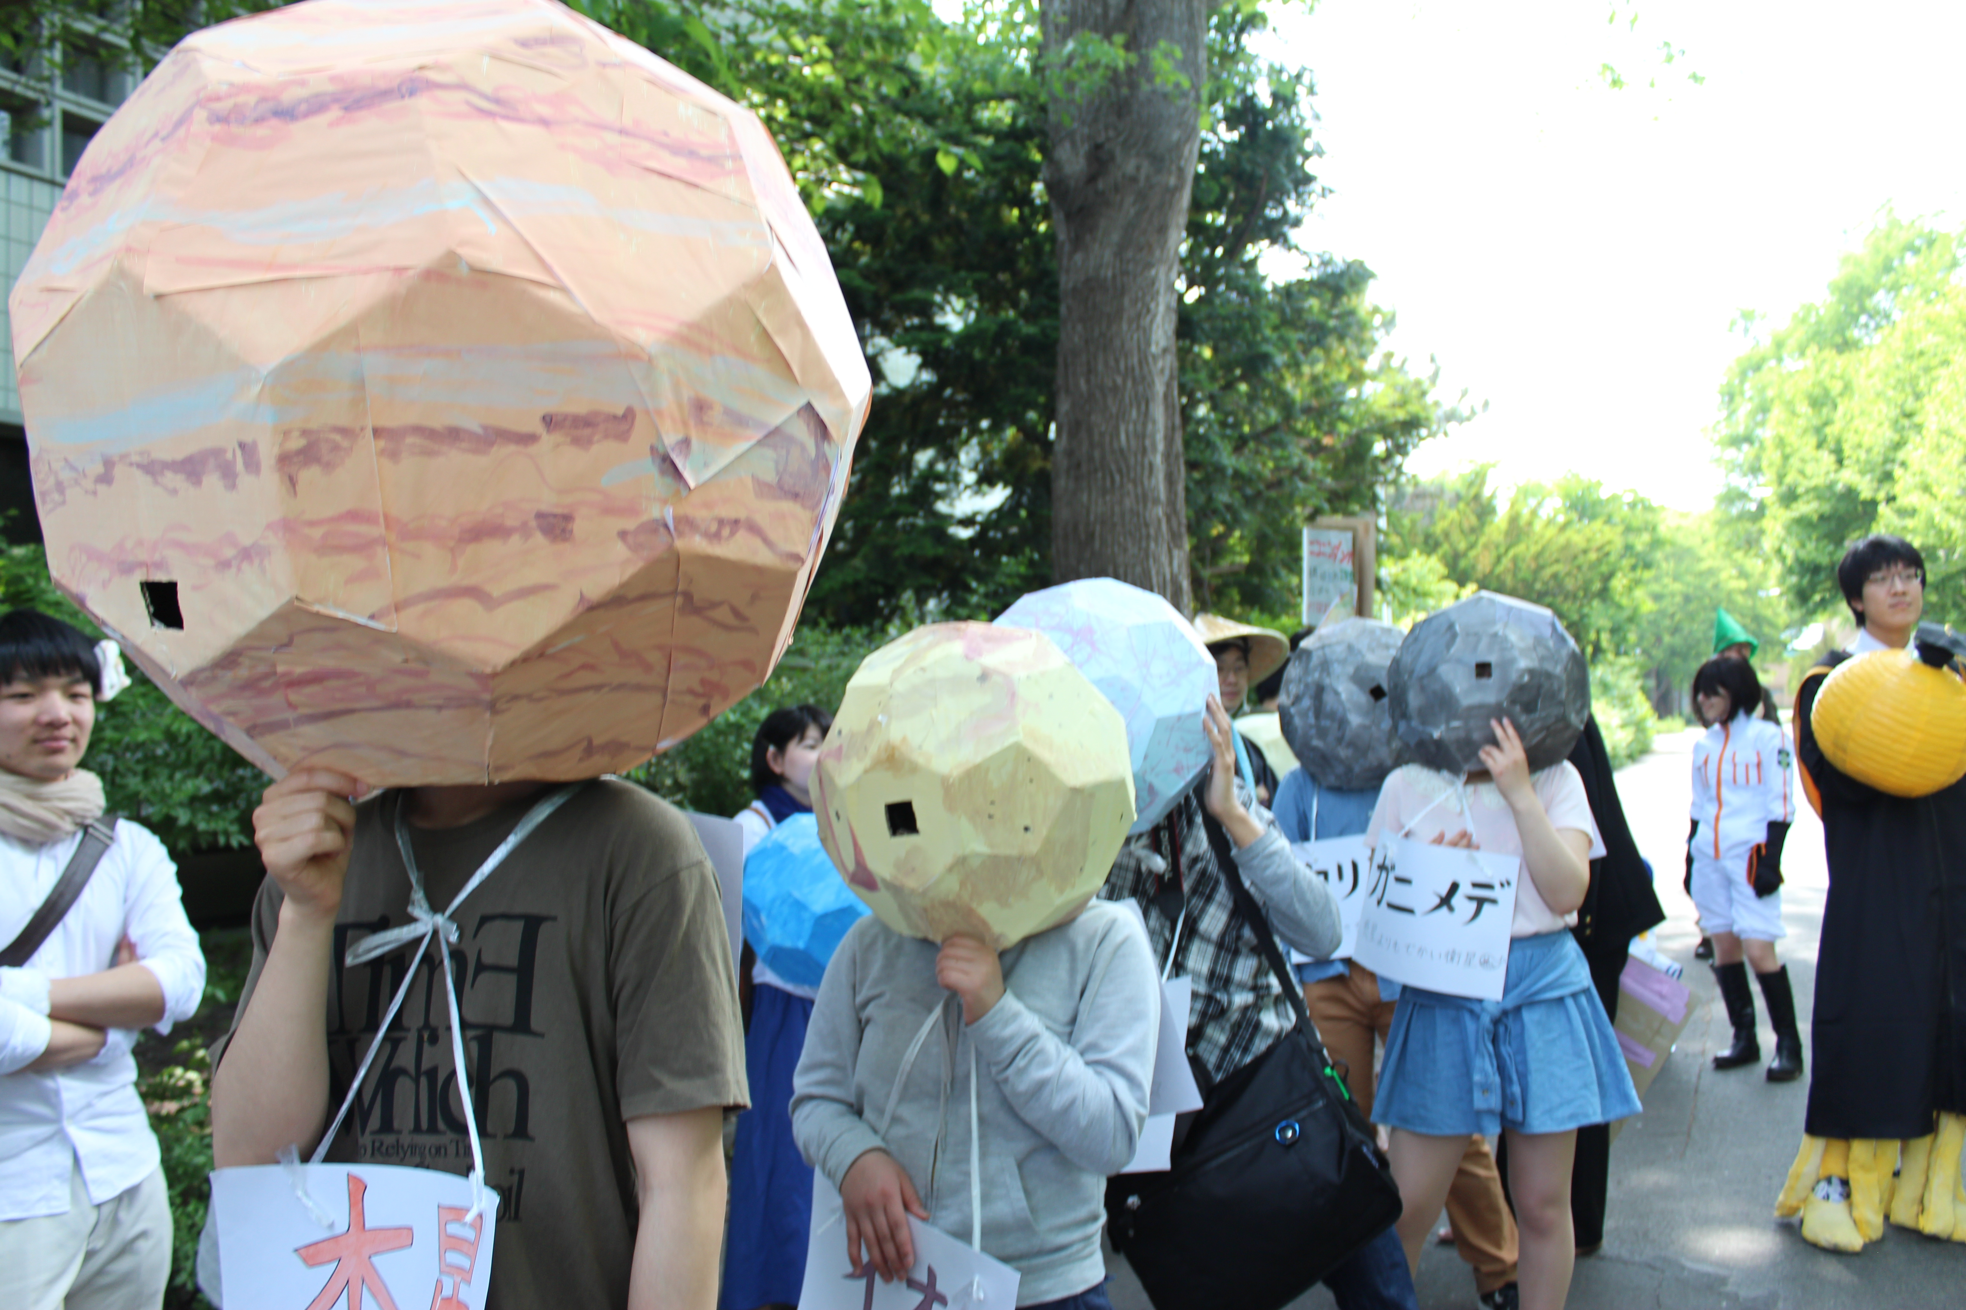
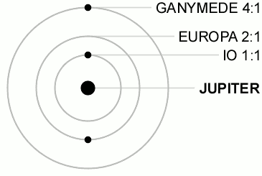
軌道共鳴
天体力学において、公転運動を行なう二つの天体が互いに規則的・周期的に重力を及ぼし合う結果、両者の公転周期が簡単な整数比になる現象である。
公転周期
イオ 1.77日
エウロパ 3.55日
ガニメデ 7.16日

Slide 45
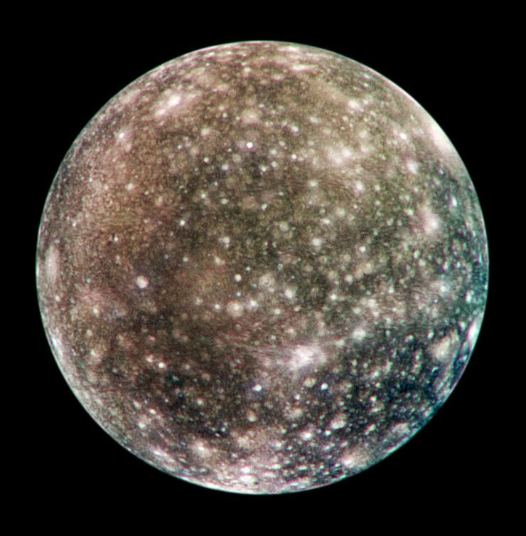
カリスト
半径2403km
太陽系の衛星で3番目に大きい
反射率が低いため暗い
表面は氷と岩石に覆われていて無数のクレーターが存在する
木星から遠いために潮汐力の影響を受けずに早々に活動を停止した衛星

Slide 46
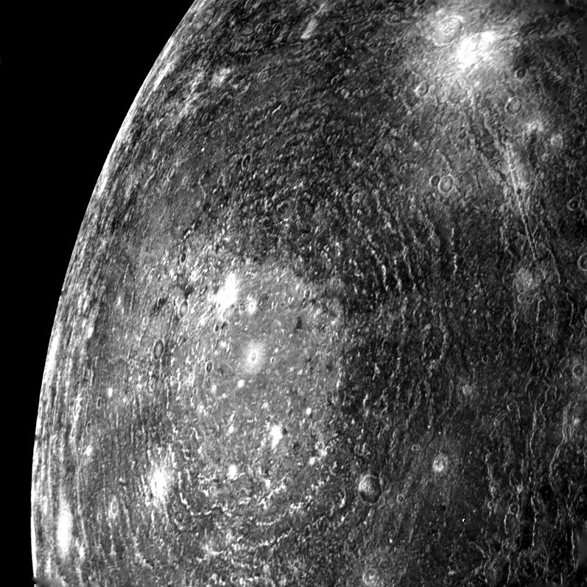
カリスト
“ヴァルハラ”と呼ばれる直径3000kmにも及ぶ大きなクレーターがあり、このクレーターはリングが同心円状に何重にも取り巻いた多重リングクレーターと呼ばれる種類のクレーター 40億年ほど前の衝突によって形成されたと考えられている

Slide 47
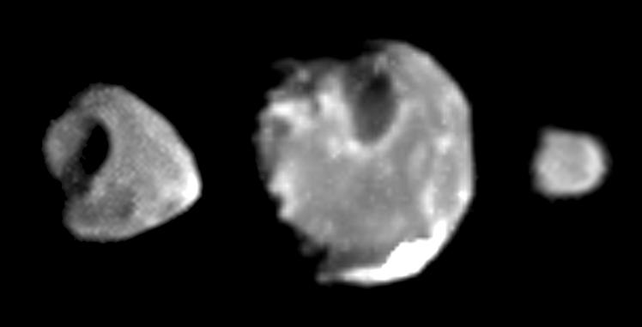
木星の他の衛星
ガリレオ衛星以外の衛星はそのほとんどが岩石のかけらのような天体 その多くは小惑星が木星の引力によってとらえられたものだと考えられていて、もともと一つの天体だったものが木星の潮汐力によってバラバラにされてしまったものもあると考えられている 木星の自転方向とは反対向きに公転している逆行衛星もある（海王星のトリトンも逆行衛星）

Slide 48
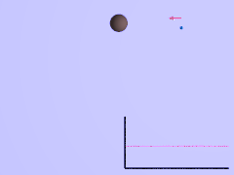
木星探査
フライバイ（スイングバイ）
天体の万有引力を利用して宇宙機の運動方向を変え、さらに増速、減速する技術
燃料に頼らずに速度を変えることができるため探査機の加速によく使われ、軌道計算される
加速フライバイのイメージ

Slide 49
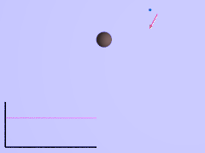
木星探査
フライバイ（スイングバイ）
天体の万有引力を利用して宇宙機の運動方向を変え、さらに増速、減速する技術
減速フライバイのイメージ

Slide 50
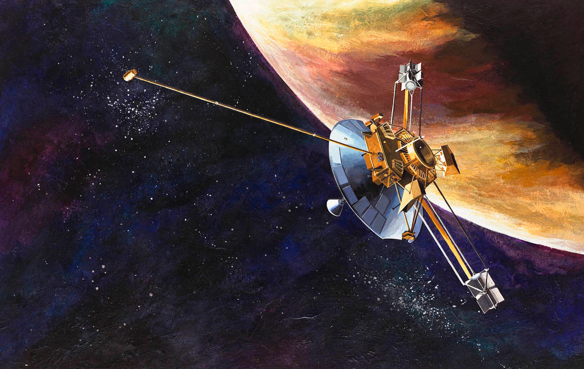
1973,1974年 パイオニア（NASA）
1972年3月2日打ち上げパイオニア10号
1973年4月5日打ち上げパイオニア11号
初めて木星に接近した探査機で初めて太陽系の外へと出て行った人工物体
パイオニア０～4号は月探索機、5～９号は宇宙環境調査が目的

Slide 51
1973,1974年 パイオニア（NASA）
パイオニア10号は1973年12月3日に木星から13万1,500kmまで接近し、木星表面や衛星の写真をとったり、磁場や放射線、温度、大気のようすなどの観測をおこなった。
パイオニア11号は1974年12月に木星から41,000kmまで接近したあと土星に向かい観測を続け、その後1983年6月には海王星の軌道を越えた。11号は1995年11月を最後に通信が途絶え、10号は2003年1月に通信が途絶えた 10号の通信が途絶えた時点で太陽からの距離は82auだった

Slide 52
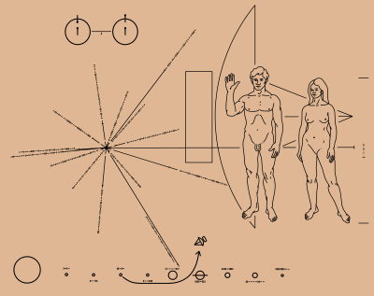
1973,1974年 パイオニア（NASA）
パイオニア10号と11号は将来宇宙人に拾われる場合に備えて銀河系の中での太陽系の位置や人類の男女の姿などを彫った金属の板が取り付けられている

Slide 53
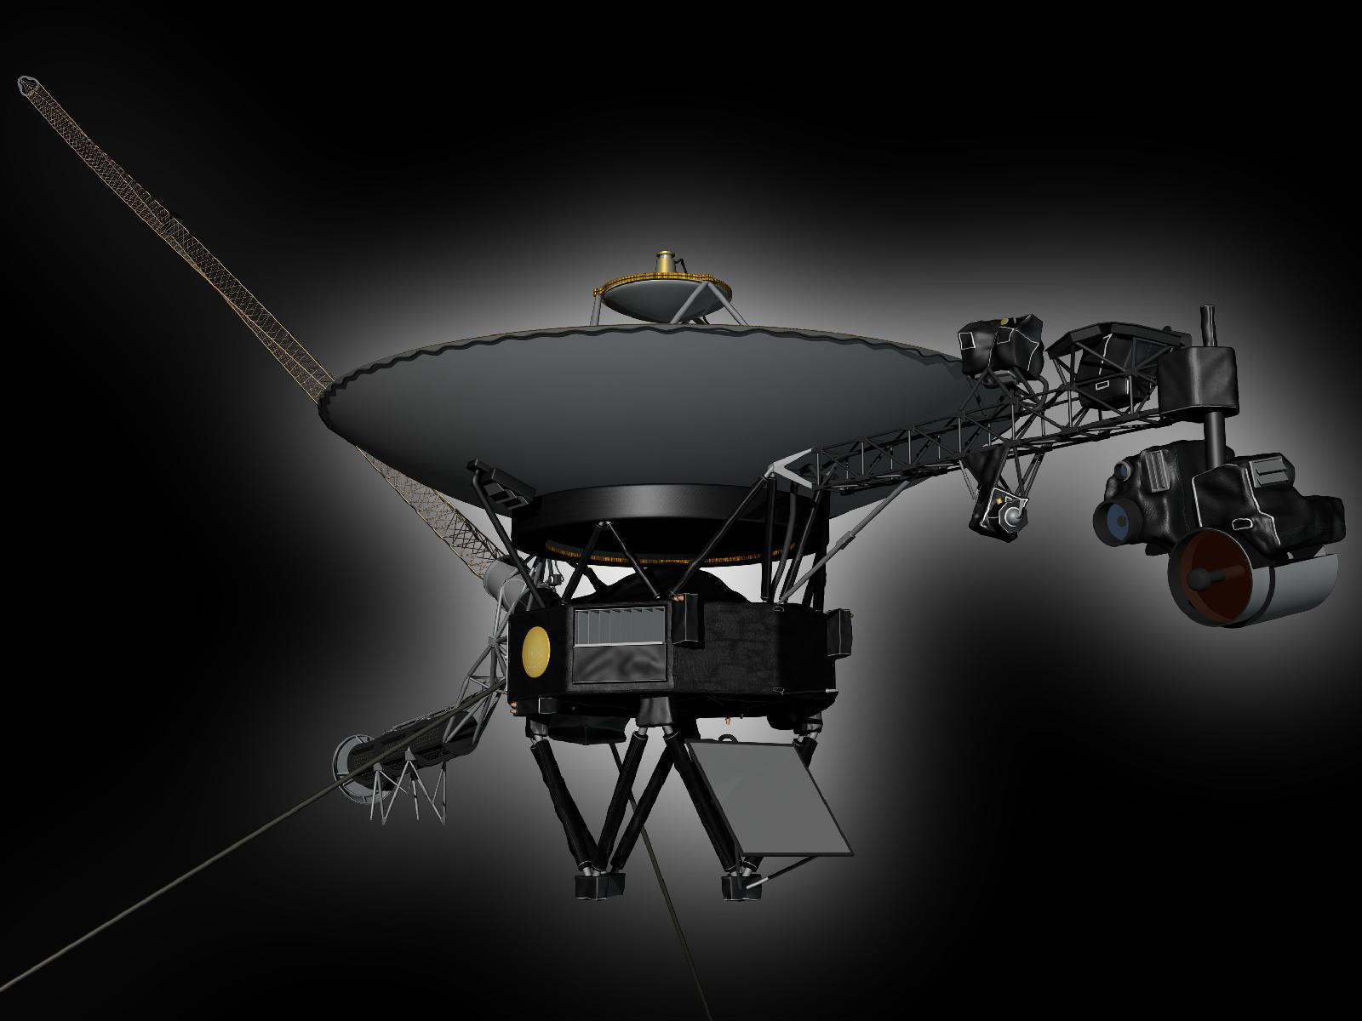

1979年 ボイジャー（NASA）
1977年にボイジャー1号、2号が打ち上げられた。
ボイジャーが打ち上げられた時期は175年に一度の木星、土星、天王星、海王星の配置がほぼ同じ方向に集中する時期と重なった。
これはスイングバイするにあたって有利であり、「グランドツアー」と呼ばれる4つの惑星を順番に訪れる軌道をとることができる
ボイジャー2号はグランドツアーを達成した唯一の探査機である

Slide 54

1979年 ボイジャー（NASA）
最大の発見はイオに活火山があることで、ナトリウムや硫黄の雲が周辺にあることもわかった。他の3つの衛星は青白い氷でおおわれていた。また、ボイジャー1号によって発見された木星特有の細い輪はボイジャー2号によって撮影され、木星表面の大気に見られる大赤班も近接撮影されている。さらにボイジャー2号によって、木星の衛星は全部で16個あることもわかった。
ボイジャーが撮った画像 NASA

Slide 55

1979年 ボイジャー（NASA）
ボイジャー1号は現在地球から最も遠くにある人工物体である
惑星分光観測衛星「ひさき」(左側)とハッブル宇宙望遠鏡(右側)による木星オーロラ観測の想像図
Copyright:JAXA

Slide 56

1979年 ボイジャー（NASA）
ボイジャー1号、2号には宇宙人に拾われたときのためにゴールデンレコードが積まれた
レコードには様々な情報が収録された
115枚の画像
波、風、雷、鳥など動物の鳴き声
様々な文化や時代の音楽、55種類の言語の挨拶
など

Slide 57

1992年 ユリシーズ（NASA&ESA）
1990年10月に打ち上げられた 目的は太陽活動を両極上空から観測することだったがスイングバイを木星で行った後太陽の方向へ向かった
木星に接近した際に探査機に搭載されていたダスト検出器によりダストが検出され、素の衝突頻度からイオから高速ダスト粒子が発生していることがわかった

Slide 58

1995-2003年 ガリレオ（NASA）
1989年10月、NASAは木星に探査機を送りこむ「ガリレオ計画」のスペースシャトルを打ち上げ、シャトルから木星の大赤班に突入する探査機と、木星を周回する探査機を発射した。

Slide 59

1995-2003年 ガリレオ（NASA）
木星の大気を調べるカプセルは直径120cm、高さ86cmの円すい形をしているが、1995年7月13日にガリレオ探査機本体から切りはなされ、12月8日に秒速47kmという猛スピードで木星の大気圏に突入した
カプセルはパラシュートで降下しながら大気の圧力やまさつ熱で消失してしまうまでの57分間、観測データを軌道船まで送り続けた。その結果、木星表面は秒速147m以上もの強風が吹いていることや、大気がとても乾燥していて地球にあるような水のつぶでできた雲はないことがわかった

Slide 60


2000年 カッシーニ（NASA＆ESA）
土星探査ミッションで土星を周回探査、そしてタイタンに突入機ホイヘンスを落とすことが目的 金星、地球、木星でフライバイして土星に向かった
カッシーニの軌道
http://oriharu.net/gabana_n/zaakan/hibi0411/hibi-niisi041128.htm

Slide 61

2000年 カッシーニ（NASA＆ESA）
約1ヶ月のフライバイの間に約26000枚の画像が撮影され縞模様部分の大気の動きのほか、リングを構成する粒子がいびつな形をしていることや北極付近に大赤斑に匹敵するほど大きな渦巻きがあることなどが明らかにされた。

Slide 62

2007年 ニュー・ホライズンズ（NASA）
冥王星含む太陽系外縁天体の探査
2006年1月20日（JST）に打ち上げられ2007年2月28日に木星に最接近しスイングバイしつつ動作確認がてら木星の小赤斑やイオ、エウロパ、ガニメデを撮影した

Slide 63

2007年 ニュー・ホライズンズ（NASA）
イオの撮影では同時に3つの火山が噴火している状態の写真が収められた

Slide 64

ジュノー（NASA）
2011年8月に打ち上げられ2016年7月4日（JST）に木星に到達予定
木星大気成分の精密な測定が大きな目標

Slide 65

ジュノー（NASA）
木星探査機ジュノーにはLEGO社が製造したミニフィギュア3体が搭乗している
アルミニウム削り出しで作成された
ローマ神話の神ジュピター
その妻ジュノー
イタリアの天文学者ガリレオ
雷を持つジュピター。
真実の探求を象徴する虫眼鏡を持つジュノー、
望遠鏡と小さな木星を持つガリレオ。

Slide 66

JUICE（ESA）
The Jupiter Icy moons Explorer(木星氷衛星探査機)
2022年に打ち上げられ、2030年に木星に到着予定
エウロパ、ガニメデ、カリストは生命が生存可能な環境なのか調べる
Artist's impression of the JUICE mission.
Credit: ESA/AOES

Slide 67

クイズ
これまで紹介した木星以遠を調査する惑星探査機の電力源は何でしょう？
答え ジュノー以前は原子力電池
ジュノーは太陽電池パネルから得るシステム
木星軌道では地球軌道で得られる太陽エネルギーの数％程度しか
得ることができない

Slide 68

地上からの見え方
木星の等級 衝のとき-2.9等星 （火星の等級 衝のとき-3.0等星）

Slide 69
参考文献
惑星のきほん：Planets guide / 室井恭子、水谷有弘著
太陽系探検ガイド：エクストリームな50の場所 / デイヴィット・ベイカー、トッド・ラトクリフ著：後藤真理子訳
Newton別冊 次々に投入される探査機が明かす太陽系のすべて
宇宙情報センター 木星 http://spaceinfo.jaxa.jp/ja/jupiter.html
ススムくんの太陽系探検隊 http://www.susutan.com/genre1/jupiter/
Wikipedia 木星 https://ja.wikipedia.org/wiki/%E6%9C%A8%E6%98%9F
木星 http://www.eonet.ne.jp/~univers/jupite1r.htm
太陽系図鑑 木星 http://rikanet2.jst.go.jp/contents/cp0320a/contents/taiyoukei/mokusei/
木星 http://www.s-yamaga.jp/nanimono/uchu/wakusei-05.htm
国立科学博物館宇宙の質問箱木星編https://www.kahaku.go.jp/exhibitions/vm/resource/tenmon/space/jupiter/jupiter04.html
JAXA | 高速自転が引き起こす、木星のオーロラ爆発http://www.jaxa.jp/press/2015/03/20150325_hisaki_j.html

